Slide 1

Geração Distribuída
Perspectivas regulatórias
2023
30 de Março

Slide 2


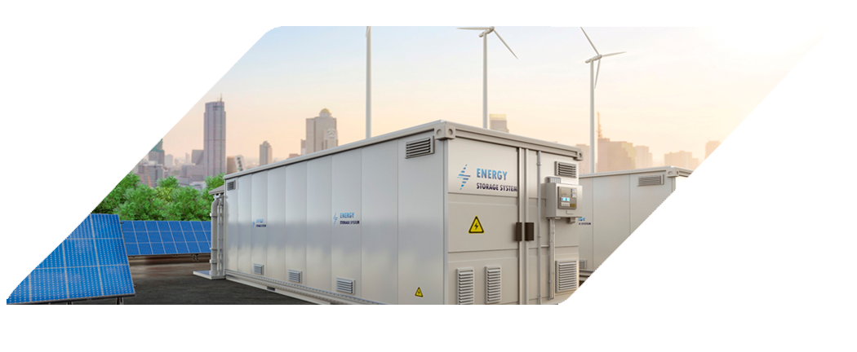




MMGD é uma parcela de uma mudança muito maior
ANEEL
Regulação Técnica
Regulação Comercial
Regulação Econômica
Medição
Estudos em andamento
Conexão
Hosting capacity
Mercado
Abertura gradual
Armazenamento
Modelagem
Moderniza-ção das tarifas
Em andamento
MMGD
REN 1.059
Serviços Ancilares
Previsão de estudos
Resposta da demanda
Resposta dinâmica
Non-Wired Alternatives
Microgrids

Slide 3




MMGD no Brasil
Superando todas as expectativas
Capacidade Instalada (MW)
1,8 milhões
de sistemas instalados
99%
Solar fotovoltáica
+ 35 GW
em processo de conexão como GD I
9%
da matriz elétrica
1,2 GW
A cada dois meses
91 centrais
(+209 pedidos)*
86 MW
CGH
* Número provisório (a confirmar)

Slide 4


Novos desafios, velhos problemas
Constante aumento dos subsídios tarifários, distorcendo sinais econômicos
Despesas Estimadas
no Orçamento da CDE (R$)
34,99 Bi
32,10 Bi
23,92 Bi
21,91 Bi
20,05 Bi
20,21 Bi
15,99 Bi
2017
2018
2019
2020
2021
2022
2023

Slide 5
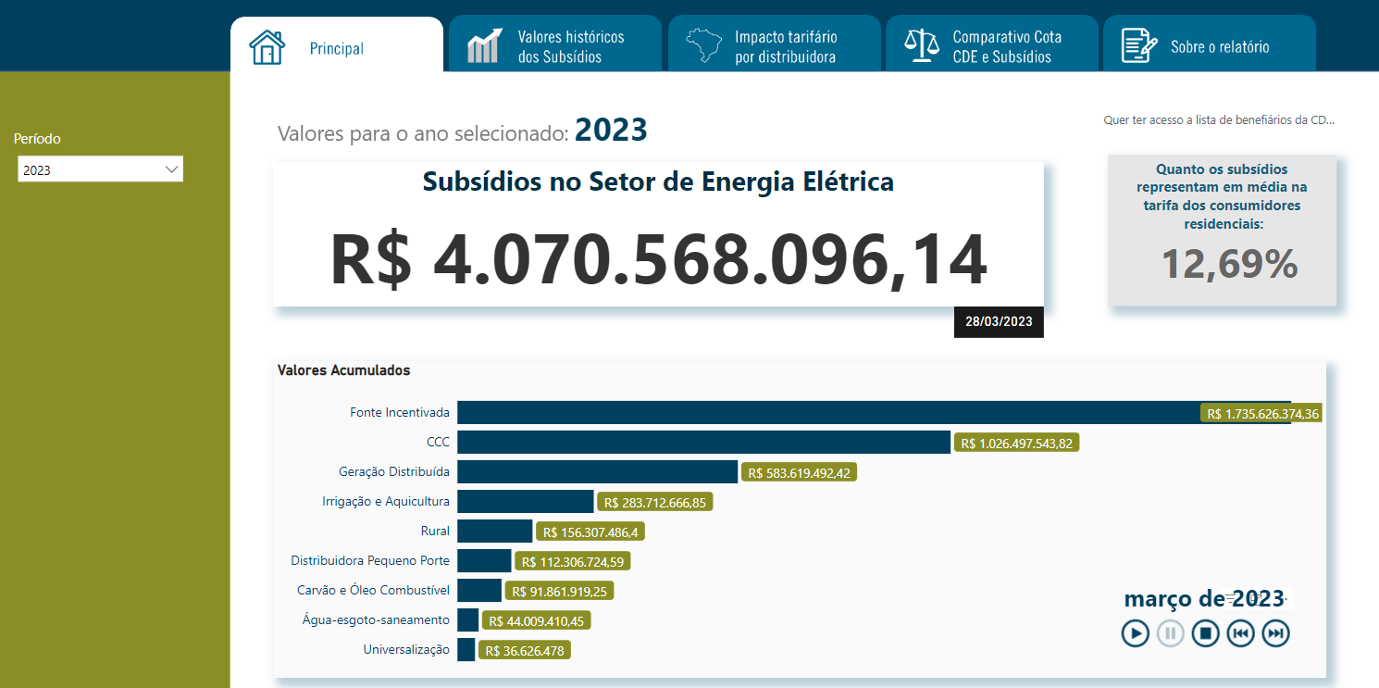
SUBSIDIÔMETRO
Novos desafios, velhos problemas

Slide 6
Novos desafios, velhos problemas
Interferência do Legislativo em assuntos regulatórios e técnicos:
Percepção de risco dos investidores
Aumento imediato das tarifas dos consumidores
Dificuldade de criar um ambiente saudável que favoreça o desenvolvimento
PDL 59/23, PDL 65/23,
PL 1709/22, PL 2703/22
e PL 192/23
PDL 365/2022
Emenda 54 à MP 1.154
Suspende a REN 1.041/2022, que trata do sinal locacional para geração
Aprovado na Câmara
Aprovação aumentaria as tarifas em cerca de 2%
Interferência nos trabalhos regulatórios
Retira o poder normativo das agência reguladoras
Institucionaliza a intervenção política nas agências reguladoras
Retira a autonomia das agências
Contraria boas práticas internacionais
Alteram a Lei nº 14.300/2022 aumentando ainda mais os subsídios para MMGD
Impedem disposições normativas modernas
Impactos tarifários não estimados
Interferência nos trabalhos regulatórios

Slide 7
Possibilidades de negócios para fonte hídrica de pequena escala
Usinas Híbridas
  Aproveitar o espaço de reservatórios
  Uso da capacidade ociosa dos contratos de uso (Transmissão)
  Estudos regulatórios para a distribuição previstos (sem prazo)
Serviços ancilares
  Recebimento por serviços prestados à rede elétrica
  Geração distribuída como efetiva ferramenta de operação do Sistema
  Estudos regulatórios para a distribuição previstos (sem prazo)

Slide 8
Possibilidades de negócios para fonte hídrica de pequena escala
Abertura do mercado
  Mais consumidores e mais competitividade
  Brasil atrasado em relação ao resto do mundo
Abertura de dados
  Conhecer as necessidades comerciais dos usuários finais
  Microgrids
  Futuro de médio/longo prazo

Slide 9

Davi Rabelo
Especialista em Regulação - SRD
SGAN 603
Módulo I e J – Brasília/DF
CEP: 70830-110
Telefone: + 55 61 2192 8927
davirabelo@aneel.gov.br

